Slide 1
最低限 Unix (Linux) III
ネットワークの仕組み
情報実験第 4 回(20130510)
北海道大学大学院
理学院宇宙理学専攻
荻原弘尭

Slide 2
本日のレクチャー内容
ネットワークの概要
ネットワークの分類
ネットワークの仕組み
  TCP/IP
  ネットワークパラメータ
  DNS

Slide 3
本日のレクチャー内容
ネットワークの概要
ネットワークの分類
ネットワークの仕組み
  TCP/IP
  ネットワークパラメータ
  DNS

Slide 4
コンピュータネットワーク
ネットワーク
  点(ノード)を経路(リンク)でつないだ網
コンピュータネットワーク
  計算機同士によるネットワーク
  点(ノード)：計算機 経路(リンク)：ネットワークケーブル, 電波
  行き来する物：電気信号(データ)
コンピュータネットワークの利点
  個々の負担を軽減し, 効率を良くする
    Eメール・各種ウェブサービス・遠隔ログインetc…
  不測の事態への対応
    インターネット発祥の大きな理由の一つ(第1回講義参照)
Notes:
ネットワークとは網という意味の英単語。複数の要素が互いに接続された網状の構造体。ネットワークを構成する各要素のことをノード、ノード間をつなぐ線のことをリンクと言う。「NW」「N/W」などの略号で示されることもある。
ネット発祥の理由を憶えているか聞いてみる?
1961年電話中継基地爆破テロ, 1962年キューバ危機などで集中型の危機

Slide 5
本日のレクチャー内容
ネットワークの概要
ネットワークの分類
ネットワークの仕組み
  TCP/IP
  ネットワークパラメータ
  DNS

Slide 6
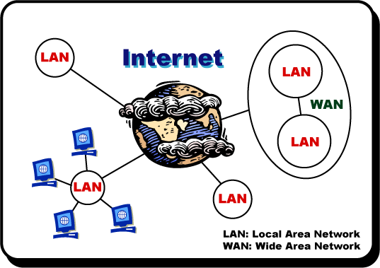
ネットワークの分類
Internet

Slide 7
ネットワークの分類
LAN (Local Area Network)
  複数の計算機を相互接続したネットワーク
WAN (Wide Area Network)
  複数の LAN を相互接続したネットワーク
  LAN の接続先の意味で用いられることもある
Internet (固有名詞)
  ARPANET を起源とする世界規模のネットワーク
    internet だと単に「ネットワークのネットワーク」を指す
  LAN や WAN との違いは「管理者の不在」
Notes:
最近は MAN も
いろいろ関連団体はあるけど全体の管理者は無し
今日も議論が絶えない

Slide 8
本日のレクチャー内容
ネットワークの概要
ネットワークの分類
ネットワークの仕組み
  TCP/IP
  ネットワークパラメータ
  DNS

Slide 9
TCP/IP
～通信の手順・ルール～

Slide 10
通信規約(プロトコル)
プロトコル
  外交儀礼・協定・手順etc…
    これが守れないと情報が行き来できない
    要は「ルール」
TCP/IP
  コンピュータネットワークの標準プロトコル
    ARPANETにおいて開発され現在に至る
  複数のプロトコルから成るプロトコル群
    インターネットプロトコルスイートとも
  IETF(Internet Engineering Task Force) によって現在も研究開発が進行
    IPv6等
Notes:
IETF (Internet Engineering Task Force):TCP/IPなどのインターネットで利用される技術を標準化する組織。ここで策定された技術仕様はRFCとして公表される

Slide 11
通信規約の階層化
TCP/IP = インターネットプロトコル「群」
  「プロトコル実装のためのプログラミング方法」の観点から4つに階層化
階層 | 代表的なプロトコル
アプリケーション層 | SMTP (メール送信), HTTP (Web 閲覧)
トランスポート層 | TCP, UDP
インターネット層 | IP
ネットワーク インターフェース層 | Ethernet
上位
送信
受信
下位
Notes:
TCP IP は特定プロトコルを指すこともある

Slide 12


































データ送信(写真をメールで送る場合)
アプリケーション層
トランスポート層
インターネット層
ネットワーク インターフェース層
パケット
イーサネットヘッダ
最終的なデータの送信先の指定
IP ヘッダ
通信相手の指定
自分の身元
TCPヘッダ
宛先ポートの指定
データの順番指定
２５番ポート(SMTP)へ
パケット番号６番目
元のデータ
Notes:
まずこの写真をメールで送る場合を考えmす.
1.アプリケーション層でメーラ(メールを送るもの)を開きメールに写真を添付します.
ここでTCP/IPの送信しやすい形に変換する(実際はパケット単位に分割などをしていると思われる.)データ形式
2トランスポート層ではデータをパケットに分割します(実際はセグメント)
パケットとは小分けされたデータに情報がいろいろ乗っている者のことです.
このトランスポート層ではTCPヘッダを載せます. それにはどこのポート(アプリケーション層の窓口)へ送るか.このパケットは何番なのか,正しいデータなのかなどの情報を載せます
3インターネット層では送信先を特定しどうやってそこへ運ぶかなどを決定しIPアドレス情報を付けます(これが本当のパケット)
4ネットワークインターフェース層ではちゃんとLANケーブルが刺さっているかなどを確認し
パケットに実際の相手先の情報を付加します.さらにケーブルなどを通るために電気信号に変換します.

Slide 13
データ送信(1)
アプリケーション層のお仕事
  元のデータを
  TCP/IP で扱える形式に変換
    ウェブページなら HTTP
    Eメールなら SMTP 等
アプリケーション層
トランスポート層
インターネット層
ネットワーク インターフェース層
Notes:
説明のしかた
ウェブページ(元のデータ)(httml)ならHTTP(プロトコル)に従って変換します.
EメールならSMTPに従って変換します.

Slide 14
データ送信(2)
トランスポート層のお仕事
  データをパケットに分割
    データを小分けにする
  パケットに宛先ポート(後述)
  の情報を付加(TCP ヘッダ)
    パケットの順序などの情報も
    付加
アプリケーション層
トランスポート層
インターネット層
ネットワーク インターフェース層

Slide 15
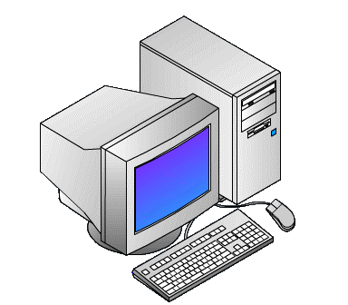
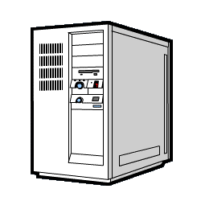
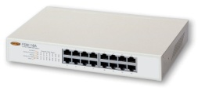
パケットに分割する利点
データをパケットに分割しない場合
伝送路が占有され, 複数のコンピュータが同時に通信できない.

Slide 16
パケットに分割する利点
データをパケットに分割した場合
複数のコンピュータで
1つの伝送路を共有可能となる.

Slide 17
データ送信(3)
インターネット層のお仕事
  IP アドレスを用いて
  送信先計算機を特定(後述)
    パケットに IP アドレス情報を
    付加(IP ヘッダ)
  パケットの輸送経路を選択
アプリケーション層
トランスポート層
インターネット層
ネットワーク インターフェース層

Slide 18
データ送信(4)
ネットワークインターフェース層のお仕事
  ハードウェアが電気的に
  つながっているかの確認
  パケットに MAC アドレス
  情報(後述)の付加
  (イーサネットヘッダ)
  電気信号への変換・発信
アプリケーション層
トランスポート層
インターネット層
ネットワーク インターフェース層

Slide 19
送信完了！

Slide 20


データ受信(メールを受け取る場合)
パケット
アプリケーション層
トランスポート層
インターネット層
ネットワーク インターフェース層
イーサネットヘッダ
受信先が正しいか確認
IP ヘッダ
送信者・受信者情報を復元
TCPヘッダ
ポート指定
パケットのチェック・結合
元のデータ
Notes:
1ネットワークインターフェース層に送られてきた電気信号をデータに復元します.
さらに本当にこの計算機でよかったのかなどをイーサネットヘッダを確認します
2インターネット層では送信者と受信者情報をIPヘッダから復元します.
3トランスポート層ではパケットの破損や欠落をチェックします.また分割していたパケットを結合し元のデータに復元し宛先ポートへ転送します.
4TCP/IP形式のデータをアプリケーションでちゃんと見える形に変換し実際に見えるようにします.

Slide 21
データ受信(1)
ネットワークインターフェース 層のお仕事
  電気信号からデータを復元
  MAC アドレスの整合性チェック
    本当に自分宛のパケットかを
    確認
アプリケーション層
トランスポート層
インターネット層
ネットワーク インターフェース層

Slide 22
データ受信(2)
インターネット層のお仕事
  IP ヘッダのチェック
    送信者・受信者情報を復元
アプリケーション層
トランスポート層
インターネット層
ネットワーク インターフェース層

Slide 23
データ受信(3)
トランスポート層のお仕事
  受信パケットの完全性チェック
    TCP ヘッダの情報からパケットの
    破損や欠落をチェック
      もし問題があれば再送を要求
    分割したパケットの結合
  宛先ポートへの転送
アプリケーション層
トランスポート層
インターネット層
ネットワーク インターフェース層
Notes:
UDPではチェックパス?

Slide 24
ポート
データの受け取り窓口のようなもの
サービス・アプリケーション毎に割り当てられた番号で管理
  TCP や UDP ではこの番号を基にデータを転送
主要なサービスには決まった番号が割り当てられている
    Web 閲覧 (HTTP) : 80 番
    メール送信 (SMTP) : 25 番
    ファイル転送 (FTP) : 21 番
    遠隔ログイン (telnet) : 23 番
    暗号化遠隔ログイン (ssh) : 22 番 等
使用できるのはプロトコル毎に 0 ～ 65535 まで
Notes:
ゲーマーなら見たことある?

Slide 25
ポートへの通信
データ
21 port (FTP)
22 port (SSH)
25 port (SMTP)
21
22
80
25
80 port (HTTP)
ポートは開閉できて, ポートを閉めるとそのポート番号へのデータは受け取らなくなる
使用しないアプリケーションのポートは閉める

Slide 26
データ受信(4)
アプリケーション層のお仕事
  ポートに届いた TCP/IP 形式の
  データをアプリケーションで
  用いる形式に変換
アプリケーション層
トランスポート層
インターネット層
ネットワーク インターフェース層

Slide 27
受信完了！

Slide 28
まとめ
 | 送信時 | 受信時
アプリケーション層 | TCP/IP データ変換 | アプリケーションデータ変換
トランスポート層 | パケット分割・ 宛先ポート指定 | パケット欠損チェック・結合・ポートへデータ転送
インターネット層 | IP アドレスから 経路指定 | IP ヘッダのチェック
ネットワークインターフェース層 | データ→信号変換 | 信号→データ変換
Notes:
送信時と受信時で分けるように書き直す

Slide 29
本日のレクチャー内容
ネットワークの概要
ネットワークの分類
ネットワークの仕組み
  TCP/IP
  ネットワークパラメータ
  DNS

Slide 30
ネットワークパラメータ
～通信経路決定の要素～

Slide 31
データ送信(3)(再掲)
インターネット層のお仕事
  IP アドレスを用いて
  送信先計算機を特定(後述)
    パケットに IP アドレス情報を
    付加(IP ヘッダ)
  パケットの輸送経路を選択
アプリケーション層
トランスポート層
インターネット層
ネットワーク インターフェース層
送信先計算機や
パケットの輸送経路は
どうやって決めるのか?
Notes:
どうやって相手につなげるかを聞く

Slide 32
送信先特定と最適な輸送経路の選択
TCP/IP 通信では以下のパラメータを用いて決定
  IP アドレス
  サブネットマスク
  ネットワークアドレス
  ゲートウェイアドレス
  ブロードキャストアドレス
  MAC アドレス
Notes:
ネットワークで取れる経路は無数に存在する
相手はどこにいるのか どうすれば最短経路でたどり着けるか

Slide 33
予備知識：bit と octet
bit
  コンピュータの扱うデータの最小単位
  0(off) or 1(on) の2通りの情報
octet
  通信におけるデータの基本単位
  1 octet = 8 bit = 2^8 = 256 通りの情報
    1 byte = 8 bit ではない場合があるので使われない

Slide 34
送信先特定と最適な輸送経路の選択
TCP/IP 通信では以下のパラメータを用いて決定
  IP アドレス
  サブネットマスク
  ネットワークアドレス
  ゲートウェイアドレス
  ブロードキャストアドレス
  MAC アドレス
Notes:
ネットワークで取れる経路は無数に存在する
相手はどこにいるのか どうすれば最短経路でたどり着けるか

Slide 35
IP アドレス
1 octet = 8 bit
133. 87. 45. 15
= 10000101. 01010111. 00101101. 00001111
ネットワーク上の「住所」
  ネットワーク管理者より, 一つのネットワークデバイスに対して一つ割り当てられる
全世界で使えるアドレス数は約 43 億個(2³²個)
  2011年2月3日 IANA (Internet Assigned Numbers Authority) の管理 IP 枯渇
    IPv6
4octet の識別子
  1octet 毎にピリオドで区切り, 10進数表記
ネットワーク部とホスト部から成り立つ
Notes:
このIPはIPv4というもので32bitで表されるIPv6 は128bitで表す
2011年2月3日、 インターネット上で利用されるアドレス資源をグローバルに管理する IANA (Internet Assigned Numbers Authority) において新規に割り振りできる IPv4アドレス が無くなりました。 続いて2011年4月15日には、 アジア太平洋地域の RIR (地域インターネットレジストリ)である APNICにおいても、通常の申請により割り振り可能であるIPv4アドレスの在庫がなくなり、アジア太平洋地域は、いわゆる「IPv4アドレス在庫枯渇」の 状態となりました。JPNICでは独自のアドレス在庫を保有せず、APNICと共有しているため、APNICでの通常割り振り終了に伴い、 JPNICでの通常の割り振りも終了しました。

Slide 36
ネットワーク部・ホスト部
IP アドレスの付け方にも規則がある
ネットワーク部
  所属しているネットワークを示す部分
  住所で言う「都道府県・市町村」
ホスト部
  計算機自身を示す部分
  住所で言う「番地」
IP アドレスを見れば所属ネットワークと計算機を特定できる
Notes:
全ての計算機にランダムな IP を付けると混乱

Slide 37
送信先特定と最適な輸送経路の選択
TCP/IP 通信では以下のパラメータを用いて決定
  IP アドレス
  サブネットマスク
  ネットワークアドレス
  ゲートウェイアドレス
  ブロードキャストアドレス
  MAC アドレス
Notes:
ネットワークで取れる経路は無数に存在する
相手はどこにいるのか どうすれば最短経路でたどり着けるか

Slide 38
サブネットマスク
133. 87. 45. 15
= 10000101. 01010111. 00101101. 00001111
255. 255. 255. 0
= 11111111. 11111111. 11111111. 00000000
IP
アドレス
サブ
ネット
マスク
ネットワーク部とホスト部の境界を示す
  IP アドレスのどこまでが「都道府県」でどこからが「番地」なのかを表す
  上記の例では 24 bit までがネットワーク部となる
表記方法は IP アドレスと同じ

Slide 39
送信先特定と最適な輸送経路の選択
TCP/IP 通信では以下のパラメータを用いて決定
  IP アドレス
  サブネットマスク
  ネットワークアドレス
  ゲートウェイアドレス
  ブロードキャストアドレス
  MAC アドレス
Notes:
ネットワークで取れる経路は無数に存在する
相手はどこにいるのか どうすれば最短経路でたどり着けるか

Slide 40
ネットワークアドレス
IP
アドレス
10000101. 01010111. 00101101. 00001111
X X X X
11111111. 11111111. 11111111. 00000000
|| || || ||
10000101. 01010111. 00101101. 00000000
= 133. 87. 45. 0
サブ
ネット
マスク
ネット
ワーク
アドレス
所属ネットワークを示すアドレス
  IP アドレスとサブネットマスクの論理積をとったもの
  どこまでの bit がネットワーク部なのかを示すため最後に / ○○であらわすことがある
    上記の例では 133.87.45.0/24
Notes:
論理積とはを聞く
論理積(かつ)
片方が偽(0)なら出る結果も偽
両方が真(1)のときだけ結果が真

Slide 41
通信時の経路判定
相手の IP アドレスと自分のサブネットマスクの論理積
自分のIP アドレスと自分のサブネットマスクの論理積
経路判定
  1と2が一致 = 同一ネットワーク内 ⇒ 直接通信
  不一致 = ネットワーク外 ⇒ ゲートウェイを仲介

Slide 42
送信先特定と最適な輸送経路の選択
TCP/IP 通信では以下のパラメータを用いて決定
  IP アドレス
  サブネットマスク
  ネットワークアドレス
  ゲートウェイアドレス
  ブロードキャストアドレス
  MAC アドレス
Notes:
ネットワークで取れる経路は無数に存在する
相手はどこにいるのか どうすれば最短経路でたどり着けるか

Slide 43
ゲートウェイ
ネットワーク同士をつなぐ出入口となる機器
  LAN の内側と LANの外側のそれぞれの IP アドレスを持つ
  出入り口を一元化することで経路制御が楽
  LANの外側から見た LAN の「代表者」
    代表者として LAN 外部とのやりとりをおこなう
ゲートウェイアドレス
  ゲートウェイに割り当てられているアドレス
  通常の IP アドレスを割り当てられている
  具体的な役割は後述

Slide 44
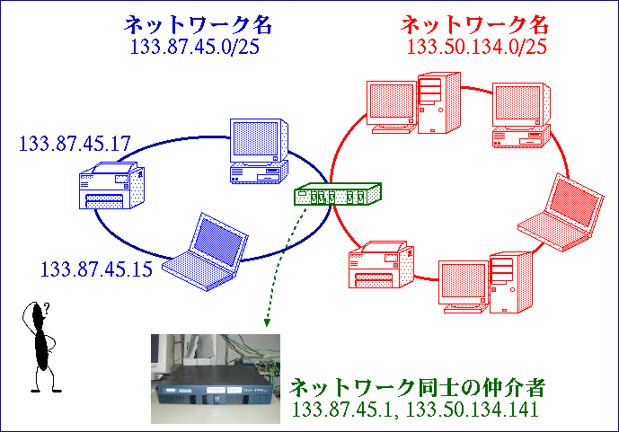
ゲートウェイ
ゲートウェイ：ネットワーク同士の仲介者
ネットワークアドレス
133.87.45.0/25
ネットワークアドレス
133.50.134.0/25
ゲートウェイアドレス
133.87.45.1
ゲートウェイアドレス
133.50.134.141

Slide 45
送信先特定と最適な輸送経路の選択
TCP/IP 通信では以下のパラメータを用いて決定
  IP アドレス
  サブネットマスク
  ネットワークアドレス
  ゲートウェイアドレス
  ブロードキャストアドレス
  MAC アドレス
Notes:
ネットワークで取れる経路は無数に存在する
相手はどこにいるのか どうすれば最短経路でたどり着けるか

Slide 46
ブロードキャストアドレス
133. 87. 45. 255
= 10000101. 01010111. 00101101. 11111111
ネットワーク全体へ同時にデータを送信するためのアドレス
  データを送信する際に送信先の計算機（MACアドレス）を知るために必要(後述)
ホスト部の bit が全て 1 の IP アドレス
  ネットワークアドレス(ホスト部が全て 0 )とともに, 特定の計算機の IP アドレスとして使用が禁止されている

Slide 47
送信先特定と最適な輸送経路の選択
TCP/IP 通信では以下のパラメータを用いて決定
  IP アドレス
  サブネットマスク
  ネットワークアドレス
  ゲートウェイアドレス
  ブロードキャストアドレス
  MAC アドレス
Notes:
ネットワークで取れる経路は無数に存在する
相手はどこにいるのか どうすれば最短経路でたどり着けるか

Slide 48
MAC アドレス
00: F3: A7: CC: 5D: R2
Media Access Control Address
  物理アドレス, ハードウェアアドレス,
  イーサネットアドレス
ネットワークインターフェース層で認識される
アドレス
  最終的なデータの送信先の特定に使われる
  個々のネットワークデバイス に固有の番号
  言わば「個々人の名前」
Notes:
イーサネットアドレスとする

Slide 49
通信経路の設定( ネットワーク内部)

Slide 50
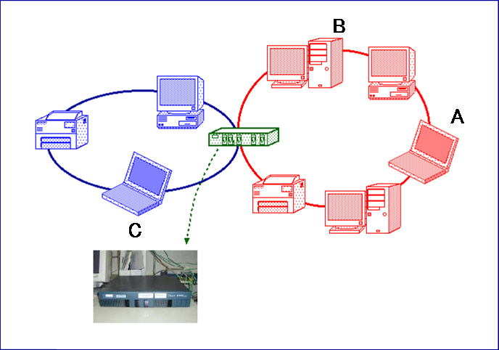
AがBに情報を送信する場合
(ネットワーク内の通信)
AはBのIPアドレスは知っているが, Bがどの計算機か（MACアドレス）は知らない

Slide 51
AがBに情報を送信する場合
(ネットワーク内の通信)
IP アドレスとサブネットマスクの論理積から, B が同一ネットワークにいると判定

Slide 52
AがBに情報を送信する場合
(ネットワーク内の通信)
Aは相手(B)のIPアドレス情報をブロードキャストアドレスへ送信する

Slide 53
AがBに情報を送信する場合
(ネットワーク内の通信)
Bは受け取った情報が自分宛だと知り,
B自身のMACアドレスを含む情報をAに返送する

Slide 54
AがBに情報を送信する場合
(ネットワーク内の通信)
Aは送信したい情報を
取得したMACアドレスへ送信する

Slide 55
通信経路の設定( ネットワーク外部)

Slide 56
AがCに情報を送信する場合
（ネットワーク外の通信)
AはCのIPアドレスは知っているが, Cがどの計算機か（MACアドレス）は知らない
Notes:
タイトルネットワークの外にとする

Slide 57
AがCに情報を送信する場合
（ネットワーク外の通信)
IP アドレスとサブネットマスクの論理積から, C が同一ネットワークにいないと判定

Slide 58
AがCに情報を送信する場合
（ネットワーク外の通信)
C が同一ネットワーク内には存在しないことがわかったので, ゲートウェイに情報を送信しようとする

Slide 59
AがCに情報を送信する場合
（ネットワーク外の通信)
AはゲートウェイのIPアドレス情報をブロードキャストアドレスへ送信する

Slide 60
AがCに情報を送信する場合
（ネットワーク外の通信)
ゲートウェイは受け取った情報が自分宛だと知り,
ゲートウェイ自身のMACアドレスを含む情報をAに返送する

Slide 61
AがCに情報を送信する場合
（ネットワーク外の通信)
Aは送信したい情報を
受け取ったMACアドレスへ送信する

Slide 62
AがCに情報を送信する場合
（ネットワーク外の通信)
ゲートウェイは受け取ったCのIPアドレスの情報をブロードキャストアドレスに送信する

Slide 63
AがCに情報を送信する場合
（ネットワーク外の通信)
Cは受け取った情報が自分宛だと知り, C自身のMACアドレス含む情報をゲートウェイに返送する

Slide 64
AがCに情報を送信する場合
（ネットワーク外の通信)
さらに別のネットワークへの通信はこれの繰り返し
ゲートウェイは, Aから受け取った情報を
CのMACアドレスに転送する

Slide 65
IPv4 と IPv6
IPv4 (Internet Protocol version 4)
  現在多く使用されているプロトコル
  IP アドレスを 32 bit で表現
    約4.3 × 10⁹ 個のアドレスしかない
IPv6 (Internet Protocol version 6)
  次世代のインターネットプロトコル
  IP アドレスを 128 bit で表現
    約3.4 × 10³⁸ 個のアドレス
  機能性やセキュリティ性などの充実
  IPｖ4 と互換性がない
    別個に共存する技術が必要

Slide 66
本日のレクチャー内容
ネットワークの概要
ネットワークの分類
ネットワークの仕組み
  TCP/IP
  ネットワークパラメータ
  DNS

Slide 67
DNS
～人に優しいネットワークを目指して～

Slide 68
IPアドレスとドメイン名
IP アドレス (ex. 133.87.45.15)
  コンピュータ同士が認識するための番号
  国や時代が変わっても読み方が変化しない・管理しやすい
  数字の羅列は「人間にとって」憶えづらい
ドメイン名 (ex. www.ep.sci.hokudai.ac.jp)
  人間が認識するための名前
  IP アドレスよりも「人間にとって」憶えやすい
  日常のウェブブラウジングやメールアドレスもこちらを利用

Slide 69
ドメイン名
www.ep.sci.hokudai.ac.jp
ホスト部 ドメイン部
構造は IP アドレスと一緒
ホスト部 (IP アドレスの「ホスト部」)
  計算機の「番地」
  管理者が自由に決定
ドメイン部 (IP アドレスの「ネットワーク部」)
  計算機の「都道府県・市町村」
  計算機が所属するネットワークの名称
  ネットワークを階層的に示している(ドメイン名空間)
    ep(地球惑星科学). sci(理学部). hokudai(北大) . ac(学術関係). jp (日本)
Notes:
ep 地球惑星科学

Slide 70
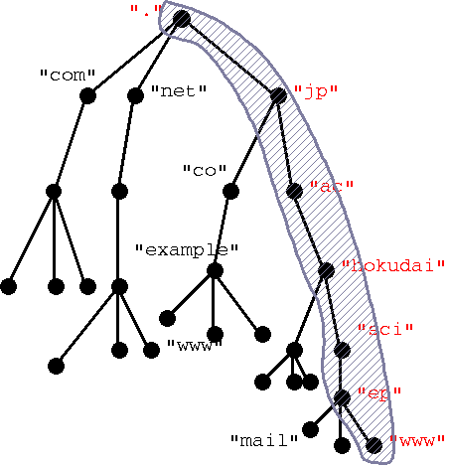
ドメイン名空間
www.ep.sci.hokudai.ac.jp の例
Notes:
。“net”は“network”の略で、特に目的や用途などは定められていないが、インターネットサービスプロバイダ(ISP)やネット関連の事業や団体などが好んで使う傾向
。“com”は“commercial”(商用)の略で、企業や商用サービスなどでよく利用されている。
日本を意味するJPドメインの種類の一つで、企業のためのドメイン。
.kp が北朝鮮のトップドメイン(2007年にルートサーバに登録)

Slide 71
DNS
DNS(Domain Name System)
  IPアドレスとドメイン名を繋げるシステム
  人間が扱う時はドメイン名
  計算機が扱う時は IP アドレス

Slide 72
DNS サーバ
DNS サービスを提供する計算機
  IP アドレスとドメイン名の対応表を管理
  ドメイン名からIP アドレスを問い合わせ (逆も可)
通信相手のドメイン名だけでは通信できない
  DNS サーバの IP アドレスも事実上設定必須のパラメータ
返答:
133.50.160.50 !!
問い合わせ:
mail.ep.sci.hokudai.ac.jp
DNS サーバ
IP: 133.87.45.70

Slide 73
DNS の階層構造
全ての計算機の対応表は管理しきれない！
  同じ IP アドレスで複数のドメイン名を持つことも
ネットワーク毎に DNS サーバを置く
  ネットワーク内部の対応表を管理
問い合わせ対応も階層構造化
  最上位の DNS サーバに問い合わせ
    最上位の「ルートネームサーバ」は世界に 13 基
  徐々に下へ・・・
Notes:
日本のルートネームサーバはM でWIDEプロジェクトが管理

Slide 74
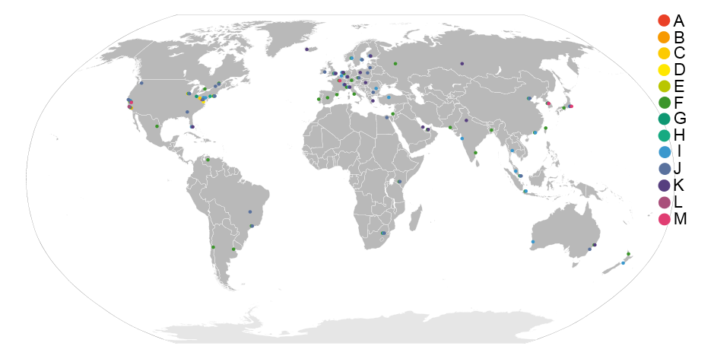
ルートサーバの位置
http://ja.wikipedia.org/wiki/%E3%83%AB%E3%83%BC%E3%83%88%E3%82%B5%E3%83%BC%E3%83%90

Slide 75
本日のまとめ(1)
コンピュータネットワーク
LAN, WAN, Internet
プロトコル, TCP/IP
  アプリケーション層, トランスポート層, インターネット層, ネットワークインターフェース層
  パケット, ポート

Slide 76
本日のまとめ(2)
ネットワークパラメータ
  IP アドレス, サブネットマスク, ネットワークアドレス, ゲートウェイアドレス, ブロードキャストアドレス, MAC アドレス
  ネットワーク部, ホスト部
  ゲートウェイ
  IPv4, IPv6
DNS
  ドメイン名
  DNSサーバ
  DNSの階層構造

Slide 77
参考文献
竹下隆史. 村山公保. 荒井透. 苅田幸雄, マスタリング TCP/IP 入門編 第4版, オーム社, 平成20年6月30日 第6刷, ISBN 978-4-274-06677-1
荻原弘尭, INEX2012 2012/05/11 レクチャー資料, http://www.ep.sci.hokudai.ac.jp/~inex/y2012/0511/lecture/pub/
キーマンズネット, 第1回通信ネットワークの仕組み2007/11/05
http://www.keyman.or.jp/at/manage/nms/30002374/

